Slide 1
AIスピーカー開発
Notes:
これからAIスピーカー開発の発表を始めます。よろしくお願いします。

Slide 2
目次
プロジェクトの全体像
処理の流れ
要素技術(Julius, fastText, スクレイピング, OpenJTalk)
実行ファイル
デモンストレーション
まとめ
メンバー紹介

Slide 3


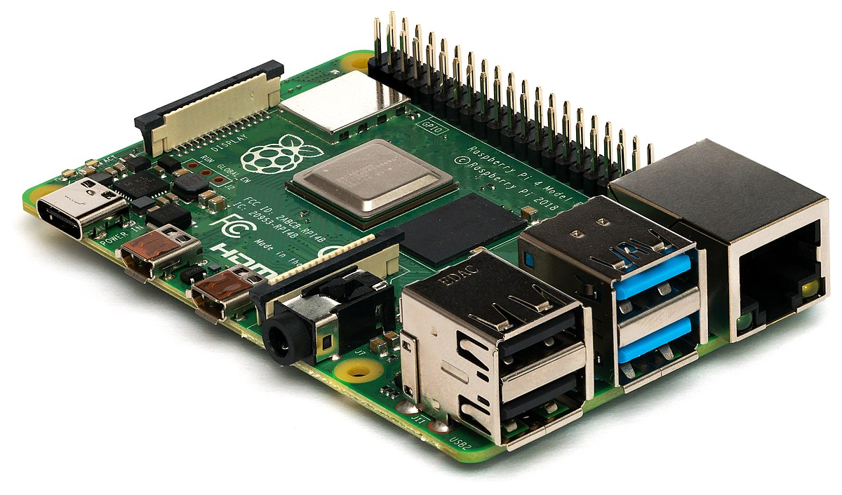
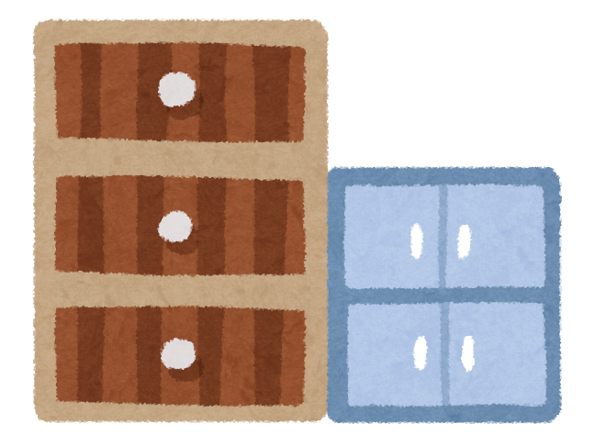
プロジェクトの全体像
今日の天気は？？
今日の神奈川県の
天気は…
・天気予報
・ニュース
・日時
・星座占い
Raspberry Pi
USER
YoSiE
Notes:
まずはプロジェクトの全体像について説明します。
私たちが作っているのはAIスピーカーで、名前は、★“YoSiE”といいます。
YoSiEの機能の例として、★「今日の天気は？」と問いかけると、★天気予報を読み上げてくれます。
現在実装している機能は、★天気予報・ニュース・日時・星座占いの４つの読み上げです。
ハードウェアの本体には、★Raspberry Pi、通称ラズパイを使用しています。

Slide 4
処理の流れ
音声認識
テキスト分類
データ
取得
音声合成
Notes:
YoSiEの処理の流れを説明します。
ざっくりとした流れは、音声認識、テキスト分類、データ取得、音声合成となっています。
まずユーザが問いかけた内容を、音声認識で文字データに変換し、
テキスト分類を行い、その内容から要求している機能を予測します。
そして機能ごとに出力する内容をテキストデータとして取得し、
音声合成で音声データとして出力します。
続いて、各処理に使用する要素技術を紹介していきます。

Slide 5
要素技術
音声認識
Julius
テキスト分類
fastText
データ
取得
スクレイピング等
音声合成
OpenJTalk
Notes:
音声認識にはJulius、
テキスト分類にはfastText、
データ取得にはスクレイピング・Datetimeモジュール、
音声合成にはOpenJtalkを使用しています。
次に、要素技術それぞれについての説明をします。

Slide 6

Julius
音声認識OSS(オープンソースソフトウェア)
音声をテキストに変換
Julius
Python
Notes:
まずはJuliusについてです。
Juliusは音声認識を行うオープンソースソフトウェアで、マイクから入力された音声を、テキストデータに変換してくれます。
YoSiEでは、★JuliusをPythonと連携させて利用しています。

Slide 7
Pythonとの連携
Juliusサーバを起動
Python
Juliusサーバと接続(socket通信)
音声認識
サーバからデータを取得
Notes:
JuliusとPythonの連携については、御覧の図の通りです。
まずJuliusサーバを起動させておき、そのあとでPythonプログラムを実行させます。

Slide 8
音声認識
音声認識の流れ
「雨(あめ)」と発声して、
“雨” と文字出力してほしい
Notes:
ここで、Juliusの音声認識の仕組みについて説明します。
例として、雨と発声して、音声認識を行った結果、正しく雨と文字で出力してほしいとします。

Slide 9
音声認識
音素
雨
あめ
ame
音声
音素
文字
あめ
時間
じかん
jikaN
ame
辞書ファイル
音素 単語
h a r e 晴れ
k u m o r i 曇り
a m e 雨
雨
Notes:
音声認識は、音声を音素に、音素を文字に変換すること行われます。
今回は雨という言葉を音声認識したいので、まずは「あめ」という音声を発します。
ここで雨を平仮名表記にしているのは、意図しているのは天候の雨ですが、音からでは天候なのかお菓子なのか分からないためです。
Juliusはマイクから音声を受け取り、それを音素として取り扱います。
そもそも音素というのは、単語の発音を細分化したもので、“雨”をローマ字に分解すると“ame”となります。この“ame”が音素です。
別の例として、”時間“という単語も、音素で表すとこのようになります。
このようにして、音声認識の処理が行われています。
こうして音素が”ame”となり、続いて、この音素を用いて辞書ファイルから単語を検索します。
辞書ファイルというのは、音声認識したい単語を登録した自作ファイルのことで、音素とそれに対応する単語が記述されています。
今は説明のために簡略化して紹介していますが、後でまた辞書ファイルについて説明します。
今回取得した音素は”ame”なので、辞書ファイルに登録された”ame”と合致し、それに対応している”雨“という単語が出力される、という流れです。

Slide 10
辞書ファイル
読みファイル
音素ファイル
語彙ファイル
構文ファイル

Slide 11
辞書ファイル
読みファイル
晴れ はれ
雨 あめ
曇り くもり
読みファイル

Slide 12
辞書ファイル
音素ファイル
晴れ h a r e
雨 a m e
曇り k u m o r i
読みファイル
晴れ はれ
雨 あめ
曇り くもり
音素ファイル

Slide 13
辞書ファイル
読みファイル
晴れ はれ
雨 あめ
曇り くもり
語彙ファイル
% TENKI
晴れ h a r e
雨 a m e
曇り k u m o r i
語彙ファイル

Slide 14
辞書ファイル
読みファイル
晴れ はれ
雨 あめ
曇り くもり
文法ファイル
S:KYOU NO TENKI
今日 の 晴れ
雨
曇り
構文ファイル

Slide 15

ウェイクワード
起動の合図
例：OK, Google Hey,Siri等
ねぇYoSiE

Slide 16
テキスト分類の仕組み

Slide 17
fastText
機械学習周り
トレーニングデータ

Slide 18
データ取得
スクレイピング(BeautifulSoup4)
Webページからテキストデータを取得
天気予報
ニュース
星座占い
時刻取得(Datetimeモジュール)
日 時
weather.txt
news.txt
fortune.txt
day.txt
Notes:
スクレイピングした結果をそれぞれテキストファイルに保存
機能を呼び出すたびにスクレイピングしている待ち時間が発生してしまうため、スクレイピングは起動時とページの更新時間に実行
日時は常に更新されるため、機能を呼び出された際にDatetimeモジュールで取得

Slide 19
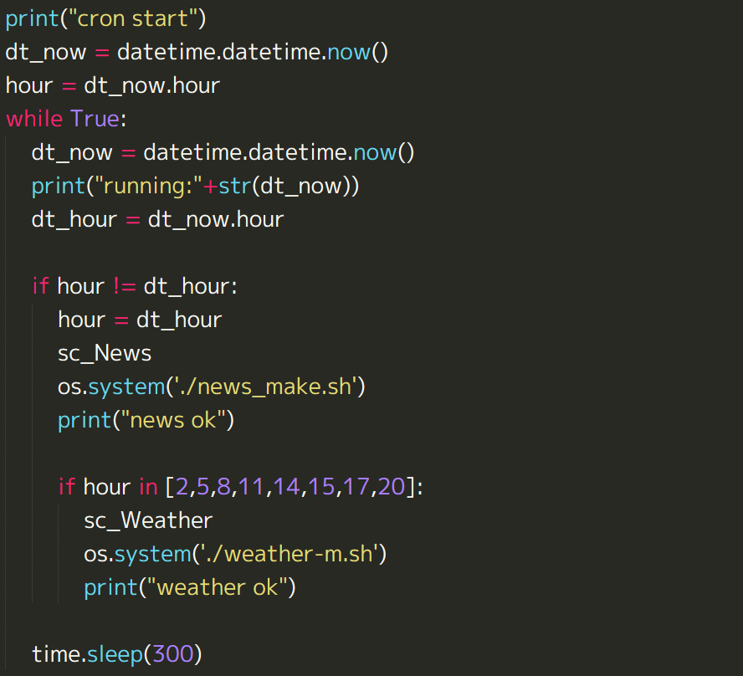
データ取得 定時実行
5分おきに時刻を取得
時(hour)が変わったタイミングでスクレイピング
ニュース→毎時
天気→定刻

Slide 20
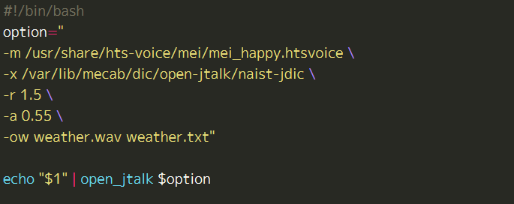
OpenJTalk
音声ファイル 作成
ボイスデータ
辞書データ
スピーチ速度
声の高さ
音声ファイル名 テキストファイル名
音声ファイル作成
スクレイピング直後に実行
Notes:
音声ファイルの作成には時間がかかるが、再生には時間がかからないため、処理を分割。
音声ファイル作成は元となるテキストデータのサイズが大きいほど作成に時間がかかるため、スクレイピング直後に実行。
スクレイピングと併せて音声ファイルを作成することで、機能を利用する際に発生する処理時間を削減。

Slide 21
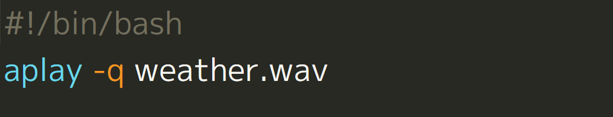
OpenJTalk
音声ファイル 再生
音声ファイル再生
音声出力時に実行
Notes:
音声ファイルの再生は、音声ファイルのサイズにかかわらずほぼノータイムで再生が始まるので、機能利用時の無駄な待ち時間が解消。

Slide 22


トラブルの対処
誤作動：出力音声にマイクが反応
対処法：音声出力時にミュート
マイクミュート
ミュート解除
Notes:
ミュートをコントロールするコマンドをシェルスクリプトとして使用

Slide 23
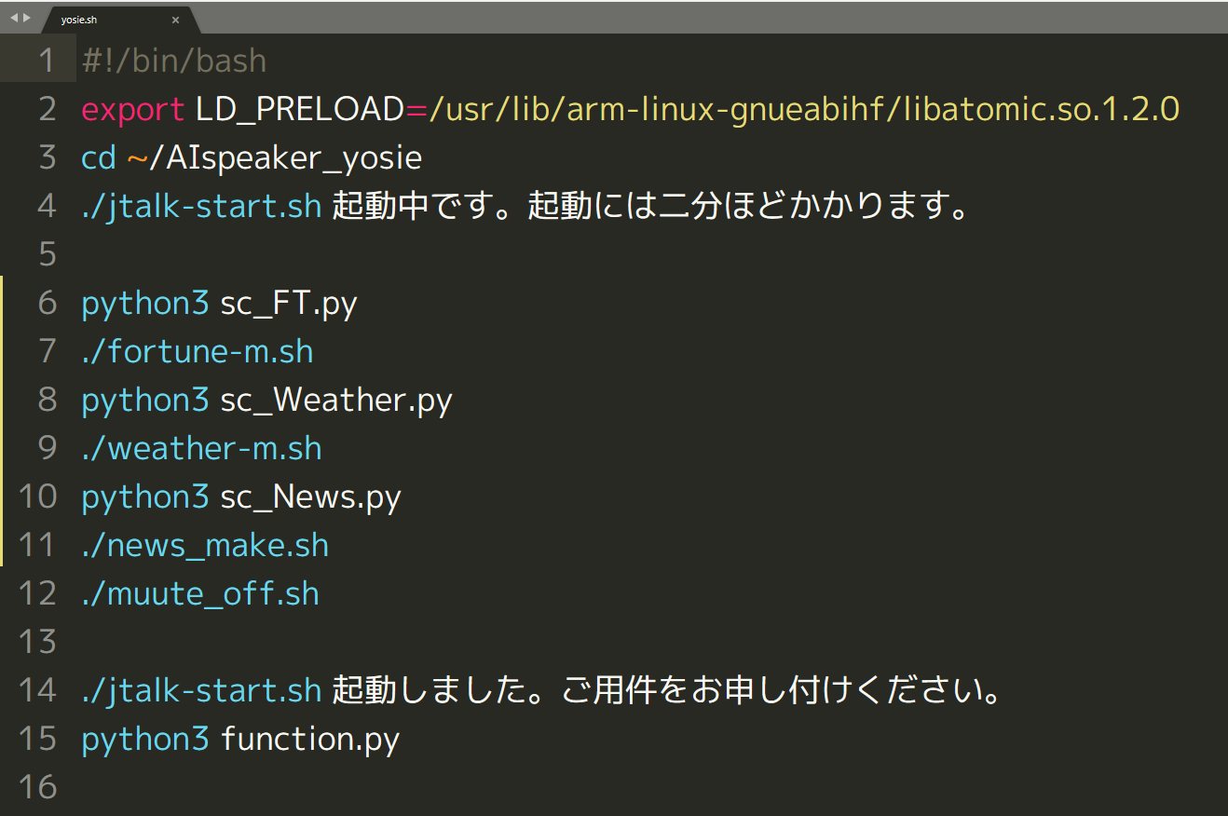
実行ファイル yosie.sh

Slide 24
実行ファイル yosie.sh
#!/bin/bash
環境変数指定
ディレクトリ移動
音声メッセージ：「起動中です……」
星座占い スクレイピング
星座占い 音声ファイル作成
天気予報 スクレイピング
天気予報 音声ファイル作成
ニュース スクレイピング]
ニュース 音声ファイル作成
マイクのミュートを解除
音声メッセージ：「起動しました……」
function.py起動
各 スクレイピング
＆
各 音声ファイル作成

Slide 25
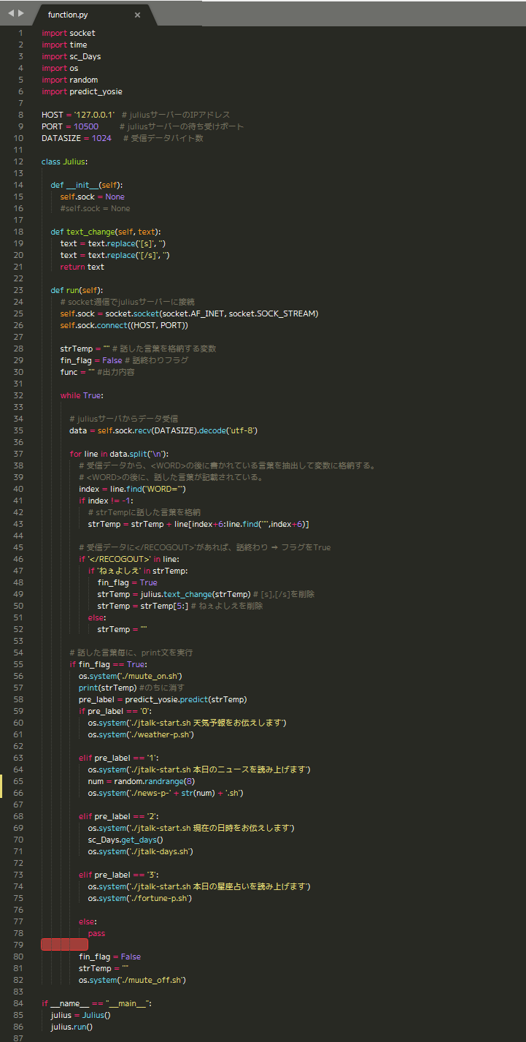
実行ファイル function.py
import
Juliusサーバとの
接続準備
音声認識
テキスト分類
音声出力
Juliusサーバと接続
Juliusサーバから
文字データを受け取る
ウェイクワードの判断等
ミュートon
&
テキスト分類
実行関数:run
天気予報
読み上げ
ニュース
読み上げ
日時
読み上げ
星座占い読み上げ
ミュートoff等
実行関数run 呼び出し

Slide 26
デモンストレーション
自動起動
yosie.sh
Juliusサーバ
cron.py

Slide 27
YoSiEの可能性
音声認識の向上
辞書ファイルの追加
他の音声認識システムの利用 等
機能の追加
写真撮影
YSE内線搭載 等
既存機能の改良
星座別占い読み上げ
ニュース記事の増量 等

Slide 28
まとめ
AIスピーカー
音声で問いかけ→音声で返答
AI部分
fastText
問いかけの中の名詞から機能を予測

Slide 29
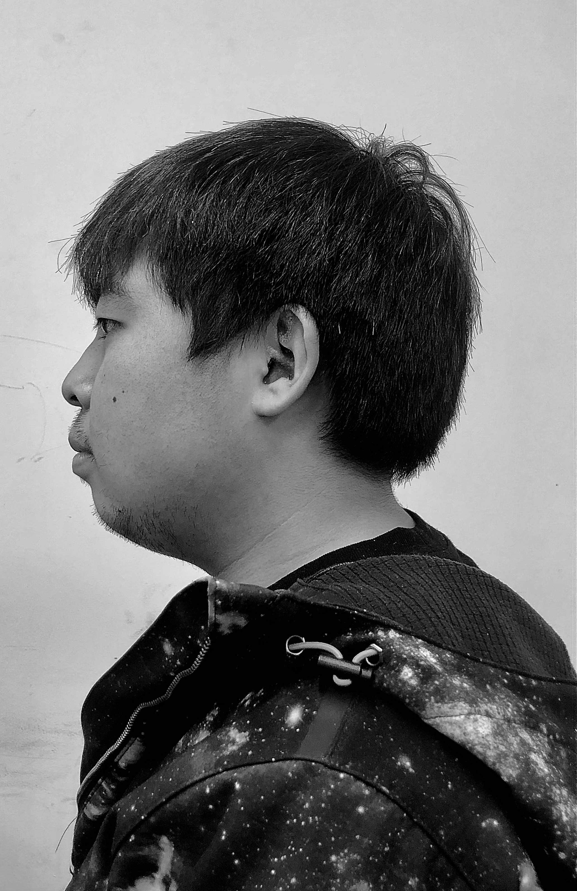
チームメンバー
山田晃生(2001～)
主にfastText, トレーニングデータ作成に携わった。

Slide 30
チームメンバー
力石鈴之佑

Slide 31
ご清聴ありがとうございました
Notes:
よしえにいってもーらお！

Slide 32
質疑応答
名前の由来
横浜システム工学院専門学校
YOKOHAMA SYSTEM ENGINEERING SCHOOL
YSE
YoSiE

